Slide 1
Урок развития речи в 8 классе
Смирнова Ольга Васильевна,
учитель русского языка и литературы

Slide 2
Репортаж
как жанр публицистики

Slide 3
Публицистический стиль
Используется в газетах, журналах, в передачах радио и телевидения, в выступлениях на собраниях и митингах
Задачи речи- воздействовать на массовое сознание посредством общественно значимой информации
Речевая ситуация 1- много
Официальная обстановка
Воздействие на массы

Slide 4
Жанры публицистики
Эссе
Очерк
Интервью
Заметка
Репортаж

Slide 5
«Репортаж – это глаза и уши читателя.»
Г.Я.Солганик

Slide 6
РЕПОРТАЖ - 1) сообщение о местных событиях, о событиях дня, информация (в газетах, по радио, телевидению) . 2) Работа корреспондента, пишущего такие сообщения. (Словарь С.И.Ожегова)

Slide 7
Виды репортажа
Спортивный
Экскурсия по городу
Военный
Криминальный
Производственный
Светский

Slide 8
Какая задача стоит перед автором репортажа?
Рассказать о событии так, чтобы слушатели или читатели увидели его на самом деле.

Slide 9
Репортаж и информационная заметка
Отличительные признаки репортажа :
Отличительные признаки заметки:
Сообщается о каком-либо общественно-важном событии
Изображает событие как процесс
Личность автора всегда присутствует
Всегда проявляется отношение автора к событию
Сообщается о каком-либо общественно-важном событии
Сообщает о событии как о совершившемся факте
Автор сознательно «остается в тени»
Отношение автора к событию не раскрывается

Slide 10
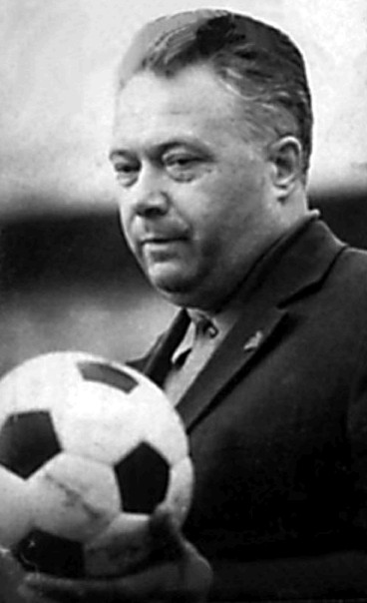
Николай Николаевич Озеров
С детских лет профессионально занимался теннисом. 45-кратный чемпион СССР по теннису (считая победы во всех разрядах). В 1946-1975 гг. — артист МХАТа, в 1950-1991 гг. — комментатор Всесоюзного радио и ЦТ. В 1992-1996 гг. — председатель спортивного общества «Спартак». Сыграл спортивного комментатора в фильмах «Хоккеисты» (1964), «Ход белой королевы» (1972), «Веселое сновидение, или Смех и слезы» (1976) и др. Автор книг «Репортаж о репортаже» (1976) и «Всю жизнь за Синей птицей» (1995)

Slide 11
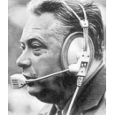
Спортивный комментатор Николай Озеров
- Вел репортажи из 49 стран по различным видам спорта, в том числе – с 17-ти зимних и летних Олимпийских игр (1952-92), 9-ти чемпионатов мира по футболу (1958-90), 30-ти чемпионатов мира по хоккею (1954-83)

Slide 12
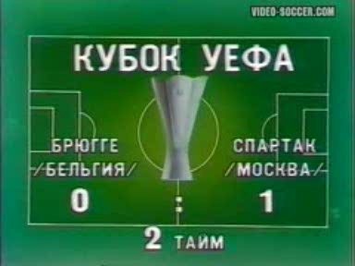

Slide 13
Памятка
Отобрать самое главное из того, что происходит.
Выразить свое отношение к событию.
Так писать о событии, чтобы его увидели на самом деле.

Slide 14
Композиция репортажа
Зачин - начало репортажа(описание места действия, состояния окружающей среды и др.)
Центральная часть репортажа - рассказ о событии- обычно представляет собой тип речи повествование
Концовка – оценка события , краткий вывод, к которому приходит автор и приводит читателя.

Slide 15
«Здравствуйте! И снова мы ведем прямой репортаж из ледового дворца «Мегаспорт» . Уже на лёд выходят дворовые хоккейные команды младшей возрастной группы (1999-2000 г.р.) – «Русь» и «Вымпел» . Трибуны гудят . Все волнуются: и спортсмены , и зрители. И вот он, долгожданный гудок ! Игра началась.
«Здравствуйте! И снова мы ведем прямой репортаж из ледового дворца «Мегаспорт»,который может собрать под своей крышей более полутора тысяч болельщиков. Ещё не полностью заполнены трибуны, зрители проходят к своим местам , а на лед уже выходят команды «Русь» и «Вымпел».Уже выходят на лед дворовые хоккейные команды младшей возрастной группы (1999-2000 г.р.) южного и восточного округа Москвы, которые уже не раз здесь встречались. Также в данной возрастной категории выступила и команда северного округа Москвы «Белые медведи», но не очень удачно. Все волнуются в ожидании начала игры : и спортсмены , и зрители. И вот он, долгожданный гудок! Игра началась.»

Slide 16
Итак , встреча началась. Вымпел сразу же пошел в атаку, противникам пришлось нарушить правила . Первые две штрафные минуты получает Дмитрий Малышев, защитник команды «Русь». Да, игра обещает быть интересной ! Вбрасывание . «Вымпел» в большинстве . Воспользуются ли они своим преимуществом? Но вот! «Русь» атакует, хороший пас!
Гол! Вот это момент!
Малышев снова выходит на лед, команды в полном составе.
«Вымпел» рвется к воротам Александра Крылова . Он на чеку. Бросок! Нет, не удается нападающим «Вымпела » пробить оборону Крылова. ….
Доигрывают команды поединок.
Две минуты до конца третьего периода . Морозов забивает гол, подтверждая свой статус капитана.
В напряжённой игре «Вымпел» одерживает победу - 2:1
Сегодня мальчишки показали яркую, зрелищную игру.
Молодцы!
Ребята скинули с себя шлемы и бросились радостно обнимать друг друга. Зал был в восторге от такого искреннего и трогательного зрелища.

Slide 17
Репортаж – жанр публицистики , оперативно сообщающий о каком-либо событии по радио, на телевидении и в газетах, очевидцем которого является корреспондент. (БЭС)
Отличительные признаки : - изображает событие как процесс, - всегда присутствует личность автора, - отношение автора к событию всегда проявляется, -при помощи глаголов в Н.в. создается впечатление «сиюминутности» происходящего, - «эффект присутствия».

Slide 18
Домашнее задание.
Представьте, что вам надо вести репортаж на одну из тем: «На уроке русского языка», «На концерте», «На соревнованиях».Запишите 5-7 предложений . Подчеркните глаголы. Укажите ,в форме какого времени вы их использовали.

